Slide 1
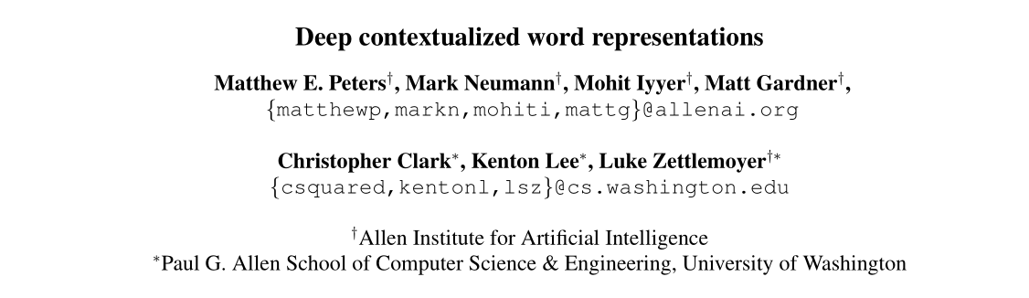
2018.02
NAACL 2018的最佳论文
Embeddings from Language Models ELMo

Slide 2
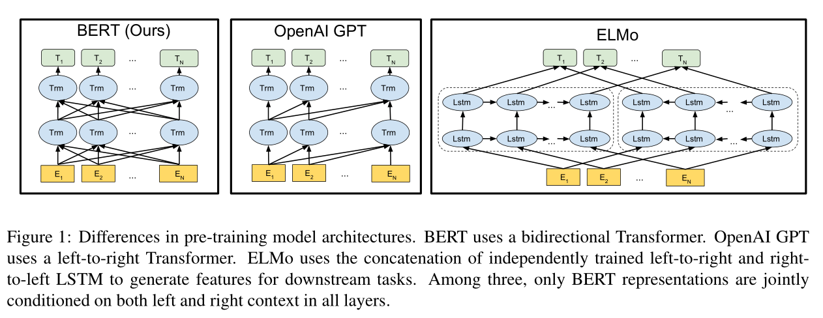
自然语言的预训练
解决将javaweb项目打包到服务器遇到的编码问题
解决打包好的python算法模块运行出错问题
模式识别的实验，复习数值分析
使用脚本的方式速度太慢，改用python，java进程通信的方式，项目打包过程中编码出现混乱
在win10上进行python算法打包运行成功，解决win7上执行不成功的bug
做实验和习题

Slide 3
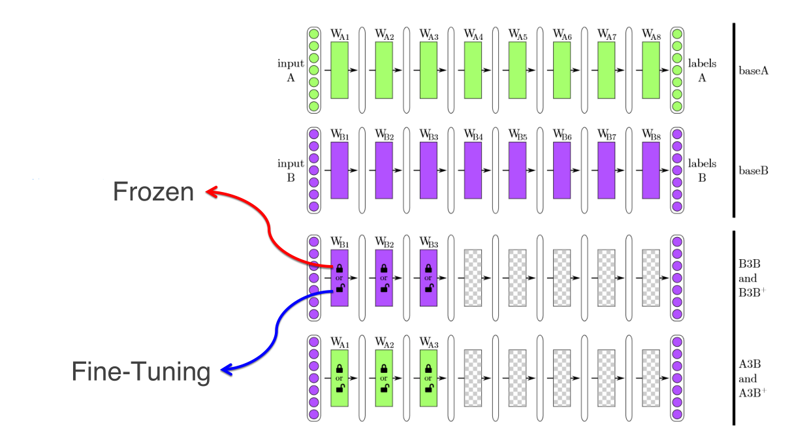
图像领域的预训练
自从深度学习火起来后，预训练过程就是做图像或者视频领域的一种比较常规的做法，有比较长的历史了，而且这种做法很有效，能明显促进应用的效果
1.训练数据小，不足以训练复杂的网络
2.加快训练速度
3.参数初始化，先找到好的初始点，有利于优化
Notes:
那么图像领域怎么做预训练呢，上图展示了这个过程，我们设计好网络结构以后，对于图像来说一般是CNN的多层叠加网络结构，可以先用某个训练集合比如训练集合A或者训练集合B对这个网络进行预先训练，在A任务上或者B任务上学会网络参数，然后存起来以备后用。假设我们面临第三个任务C，网络结构采取相同的网络结构，在比较浅的几层CNN结构，网络参数初始化的时候可以加载A任务或者B任务学习好的参数，其它CNN高层参数仍然随机初始化。之后我们用C任务的训练数据来训练网络，此时有两种做法，一种是浅层加载的参数在训练C任务过程中不动，这种方法被称为“Frozen”;另外一种是底层网络参数尽管被初始化了，在C任务训练过程中仍然随着训练的进程不断改变，这种一般叫“Fine-Tuning”，顾名思义，就是更好地把参数进行调整使得更适应当前的C任务。一般图像或者视频领域要做预训练一般都这么做。
这么做有几个好处，首先，如果手头任务C的训练集合数据量较少的话，现阶段的好用的CNN比如Resnet/Densenet/Inception等网络结构层数很深，几百万上千万参数量算起步价，上亿参数的也很常见，训练数据少很难很好地训练这么复杂的网络，但是如果其中大量参数通过大的训练集合比如ImageNet预先训练好直接拿来初始化大部分网络结构参数，然后再用C任务手头比较可怜的数据量上Fine-tuning过程去调整参数让它们更适合解决C任务，那事情就好办多了。这样原先训练不了的任务就能解决了，即使手头任务训练数据也不少，加个预训练过程也能极大加快任务训练的收敛速度，所以这种预训练方式是老少皆宜的解决方案，另外疗效又好，所以在做图像处理领域很快就流行开来。
那么新的问题来了，为什么这种预训练的思路是可行的？

Slide 4
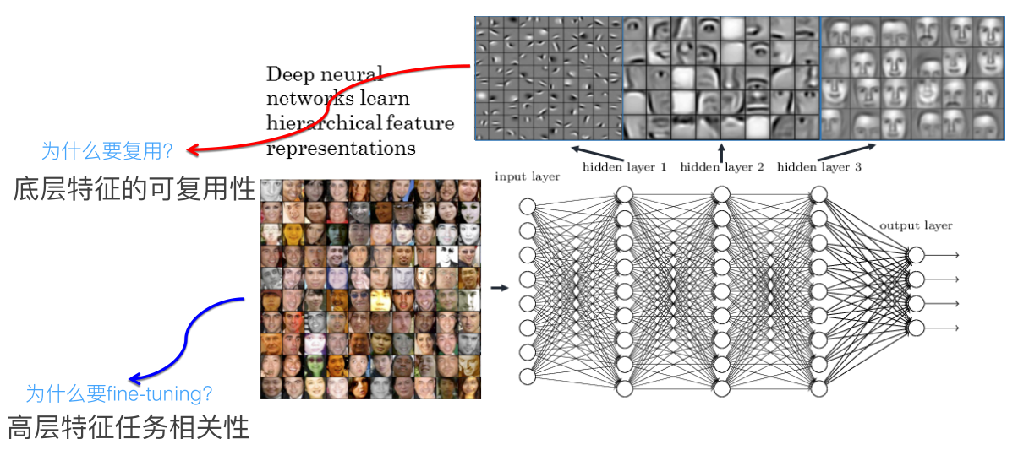
图像领域的预训练 为什么可行？
Notes:
目前我们已经知道，对于层级的CNN结构来说，不同层级的神经元学习到了不同类型的图像特征，由底向上特征形成层级结构，如上图所示，如果我们手头是个人脸识别任务，训练好网络后，把每层神经元学习到的特征可视化肉眼看一看每层学到了啥特征，你会看到最底层的神经元学到的是线段等特征，图示的第二个隐层学到的是人脸五官的轮廓，第三层学到的是人脸的轮廓，通过三步形成了特征的层级结构，越是底层的特征越是所有不论什么领域的图像都会具备的比如边角线弧线等底层基础特征，越往上抽取出的特征越与手头任务相关。正因为此，所以预训练好的网络参数，尤其是底层的网络参数抽取出特征跟具体任务越无关，越具备任务的通用性，所以这是为何一般用底层预训练好的参数初始化新任务网络参数的原因。而高层特征跟任务关联较大，实际可以不用使用，或者采用Fine-tuning用新数据集合清洗掉高层无关的特征抽取器。

Slide 5
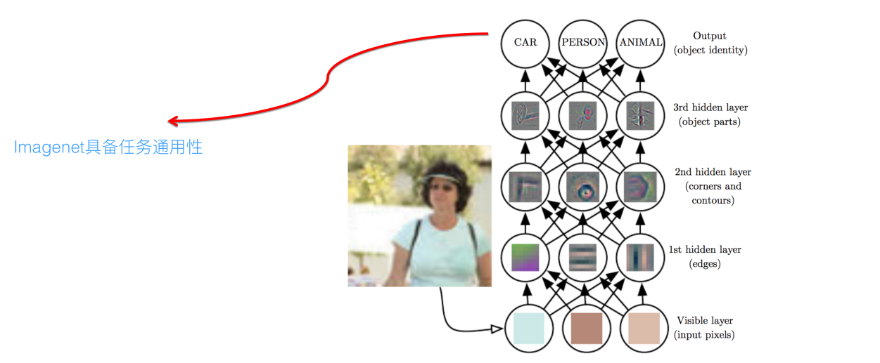
图像领域的预训练 为什么可行？
ImageNet有1000类
Notes:
一般图像领域ImageNet来做网络的预训练，
主要有两点，一方面ImageNet是图像领域里有超多事先标注好训练数据的数据集合，分量足是个很大的优势，量越大训练出的参数越靠谱；
另外一方面因为ImageNet有1000类，类别多，算是通用的图像数据，跟领域没太大关系，所以通用性好，预训练完后哪哪都能用。
既然图像领域预训练这么好用，那干嘛自然语言处理不做这个事情呢？
嗯，好问题，其实搞NLP的人早就有人尝试过了，不过总体而言不太成功而已。
word embedding其实就是NLP里的早期预训练技术。
当然也不能说word embedding不成功，一般加到下游任务里，都能有1到2个点的性能提升，只是没有那么耀眼的成功而已。

Slide 6
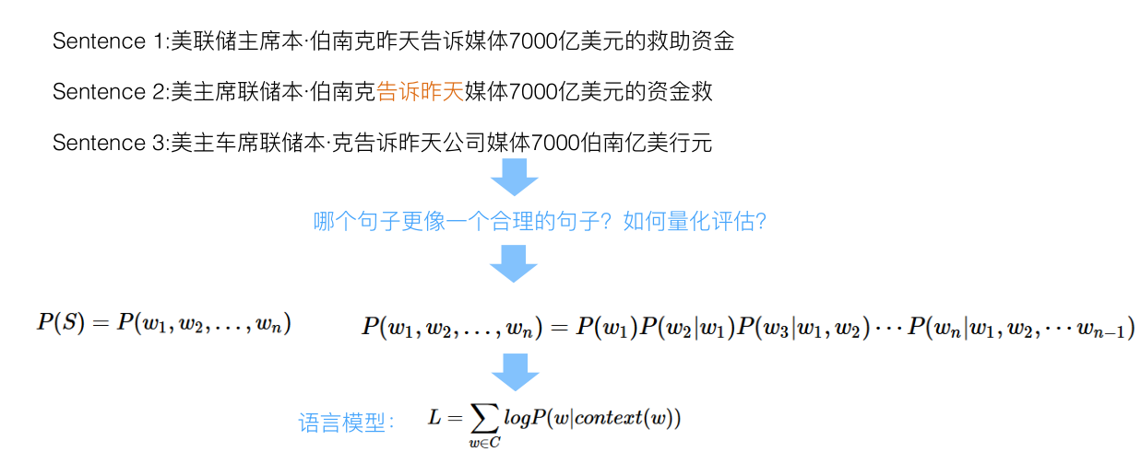
预训练用到自然语言处理
词向量 Word Embedding
理论依据是 “上下文相似的词，其语义也相似”
语言模型
Notes:
在说Word Embedding之前，先更粗略地说下语言模型，因为一般NLP里面做预训练一般的选择是用语言模型任务来做。
什么是语言模型？为了能够量化地衡量哪个句子更像一句人话，可以设计如上图所示函数，核心函数P的思想是根据句子里面前面的一系列前导单词预测后面跟哪个单词的概率大小（理论上除了上文之外，也可以引入单词的下文联合起来预测单词出现概率）。句子里面每个单词都有个根据上文预测自己的过程，把所有这些单词的产生概率乘起来，数值越大代表这越像一句人话。
假设现在让你设计一个神经网络结构，去做这个语言模型的任务，就是说给你很多语料做这个事情，训练好一个神经网络，训练好之后，以后输入一句话的前面几个单词，要求这个网络输出后面紧跟的单词应该是哪个，你会怎么做？

Slide 7
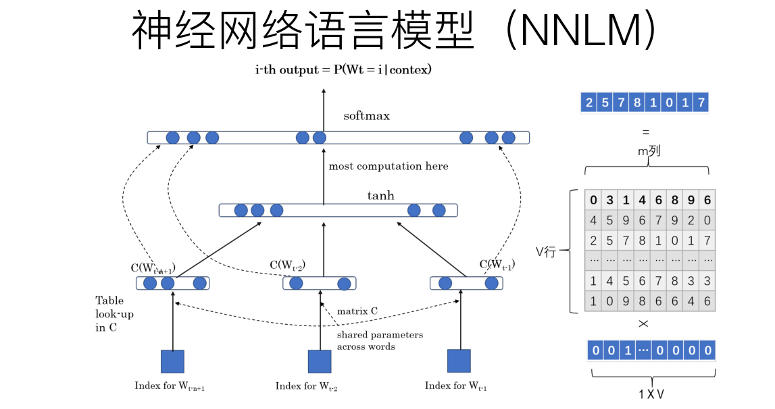
Notes:
神经网络语言模型，用来做语言模型。是Bengio 在2003年发表在JMLR上的论文。它生于2003，火于2013。
上面是闲话，闲言碎语不要讲，我们回来讲一讲NNLM的思路。先说训练过程，现在看其实很简单，见过RNN、LSTM、CNN后的你们回头再看这个网络甚至显得有些简陋。学习任务是输入某个句中单词 W_t=“Bert” 前面句子的t-1个单词，要求网络正确预测单词Bert，即最大化：
P(W_t=“Bert”|W_1,W_2,…W_(t-1);θ)
前面任意单词 W_i 用Onehot编码（比如：0001000）作为原始单词输入，之后乘以矩阵Q后获得向量 C(W_i ) ，每个单词的 C(W_i ) 拼接，上接隐层，然后接softmax去预测后面应该后续接哪个单词。这个 C(W_i ) 是什么？这其实就是单词对应的Word Embedding值，那个矩阵Q包含V行，V代表词典大小，每一行内容代表对应单词的Word embedding值。只不过Q的内容也是网络参数，需要学习获得，训练刚开始用随机值初始化矩阵Q，当这个网络训练好之后，矩阵Q的内容被正确赋值，每一行代表一个单词对应的Word embedding值。所以你看，通过这个网络学习语言模型任务，这个网络不仅自己能够根据上文预测后接单词是什么，同时获得一个副产品，就是那个矩阵Q，这就是单词的Word Embedding是被如何学会的。

Slide 8
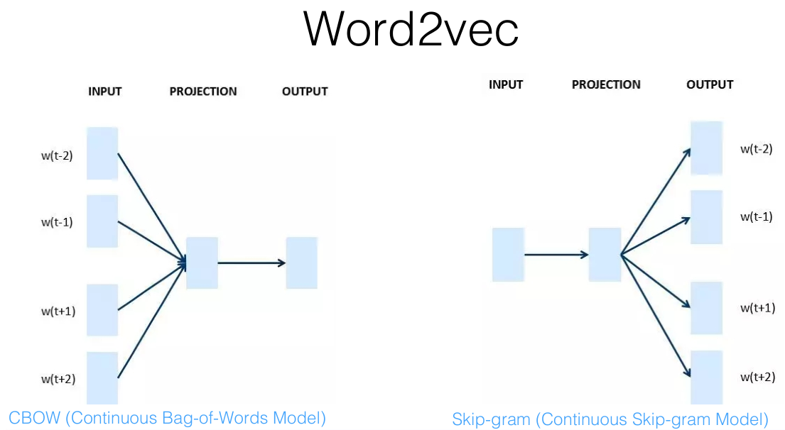
理论依据是 “上下文相似的词，其语义也相似”
Notes:
Word2Vec的网络结构其实和NNLM是基本类似的。不过这里需要指出：尽管网络结构相近，而且也是做语言模型任务，但是其训练方法不太一样。Word2Vec有两种训练方法，一种叫CBOW，核心思想是从一个句子里面把一个词抠掉，用这个词的上文和下文去预测被抠掉的这个词；第二种叫做Skip-gram，和CBOW正好反过来，输入某个单词，要求网络预测它的上下文单词。而你回头看看，NNLM是怎么训练的？是输入一个单词的上文，去预测这个单词。这是有显著差异的。为什么Word2Vec这么处理？原因很简单，因为Word2Vec和NNLM不一样，NNLM的主要任务是要学习一个解决语言模型任务的网络结构，语言模型就是要看到上文预测下文，而word embedding只是无心插柳的一个副产品。但是Word2Vec目标不一样，它单纯就是要word embedding的，这是主产品，所以它完全可以随性地这么去训练网络。
为什么要讲Word2Vec呢？这里主要是要引出CBOW的训练方法，BERT其实跟它有关系，后面会讲它们之间是如何的关系，当然它们的关系BERT作者没说，是我猜的，至于我猜的对不对，后面你看后自己判断。

Slide 9
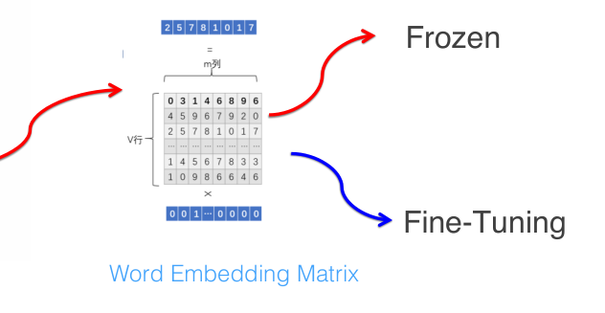
预训练用到自然语言处理
词向量 Word Embedding
理论依据是 “上下文相似的词，其语义也相似”
Notes:
如何使用训练好的Word Embedding的。它的使用方法其实和前面讲的NNLM是一样的，句子中每个单词以Onehot形式作为输入，然后乘以学好的Word Embedding矩阵Q，就直接取出单词对应的Word Embedding了。这乍看上去好像是个查表操作，不像是预训练的做法是吧？其实不然，那个Word Embedding矩阵Q其实就是网络Onehot层到embedding层映射的网络参数矩阵。所以你看到了，使用Word Embedding等价于什么？等价于把Onehot层到embedding层的网络用预训练好的参数矩阵Q初始化了。这跟前面讲的图像领域的低层预训练过程其实是一样的，区别无非Word Embedding只能初始化第一层网络参数，再高层的参数就无能为力了。下游NLP任务在使用Word Embedding的时候也类似图像有两种做法，一种是Frozen，就是Word Embedding那层网络参数固定不动；另外一种是Fine-Tuning，就是Word Embedding这层参数使用新的训练集合训练也需要跟着训练过程更新掉。

Slide 10
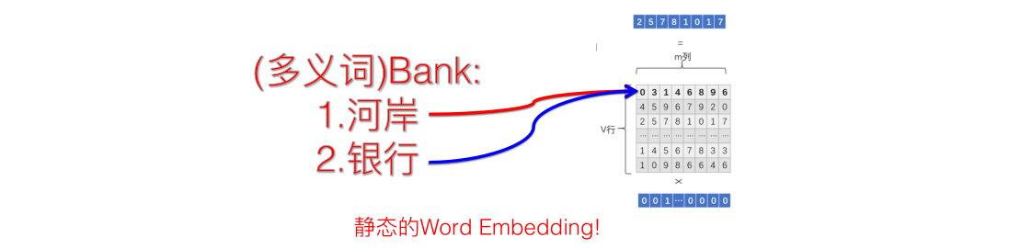
①very useful to protect banks or slopes from being washed away by river or rain 非常有用，可防止斜坡被河水或雨水冲毁
②the location because it was high ,about 100 feet above the bank of river 因为它很高，离河岸大约有100英尺
③the bank has plan to branch throughout the country 这家银行计划在全国开设分行
Notes:
Word Embedding性能无法提升主要问题就是多义词问题。我们知道，多义词是自然语言中经常出现的现象，也是语言灵活性和高效性的一种体现。多义词对Word Embedding来说有什么负面影响？如上图所示，比如多义词Bank，有两个常用含义，但是Word Embedding在对bank这个单词进行编码的时候，是区分不开这两个含义的，因为它们尽管上下文环境中出现的单词不同，但是在用语言模型训练的时候，不论什么上下文的句子经过word2vec，都是预测相同的单词bank，而同一个单词占的是同一行的参数空间，这导致两种不同的上下文信息都会编码到相同的word embedding空间里去。所以word embedding无法区分多义词的不同语义，这就是它的一个比较严重的问题。
ELMO提供了一种简洁优雅的解决方案。

Slide 11
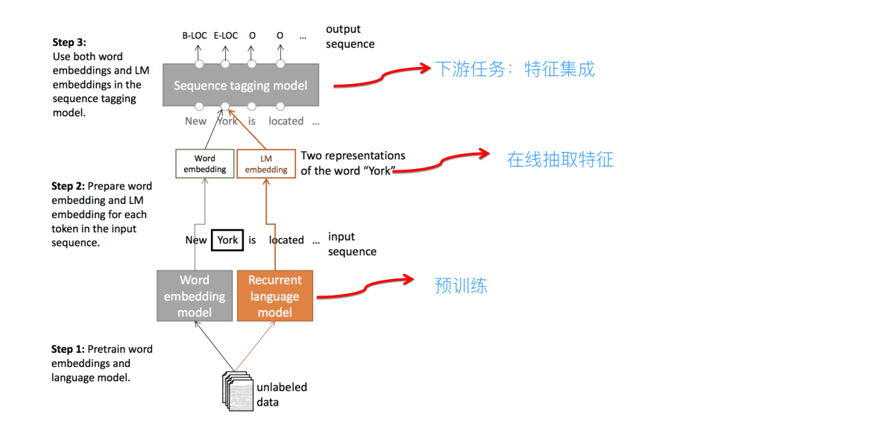
ELMo Embedding from Language Models
Notes:
上面这个图是TagLM采用类似ELMO的思路做命名实体识别任务的过程，其步骤基本如上述ELMO的思路，所以此处不展开说了。TagLM的论文发表在2017年的ACL会议上，作者就是AllenAI里做ELMO的那些人，所以可以将TagLM看做ELMO的一个前导工作。前几天这个PPT发出去后有人质疑说FastAI的在18年4月提出的ULMFiT才是抛弃传统Word Embedding引入新模式的开山之作，我深不以为然。首先TagLM出现的更早而且模式基本就是ELMO的思路；另外ULMFiT使用的是三阶段模式，在通用语言模型训练之后，加入了一个领域语言模型预训练过程，而且论文重点工作在这块，方法还相对比较繁杂，这并不是一个特别好的主意，因为领域语言模型的限制是它的规模往往不可能特别大，精力放在这里不太合适，放在通用语言模型上感觉更合理；再者，尽管ULFMiT实验做了6个任务，但是都集中在分类问题相对比较窄，不如ELMO验证的问题领域广，我觉得这就是因为第二步那个领域语言模型带来的限制。所以综合看，尽管ULFMiT也是个不错的工作，但是重要性跟ELMO比至少还是要差一档，当然这是我个人看法。每个人的学术审美口味不同，我个人一直比较赞赏要么简洁有效体现问题本质要么思想特别游离现有框架脑洞开得异常大的工作，所以ULFMiT我看论文的时候就感觉看着有点难受，觉得这工作没抓住重点而且特别麻烦，但是看ELMO论文感觉就赏心悦目，觉得思路特别清晰顺畅，看完暗暗点赞，心里说这样的文章获得NAACL2018最佳论文当之无愧，比ACL很多最佳论文也好得不是一点半点，这就是好工作带给一个有经验人士的一种在读论文时候就能产生的本能的感觉，也就是所谓的这道菜对上了食客的审美口味。

Slide 12
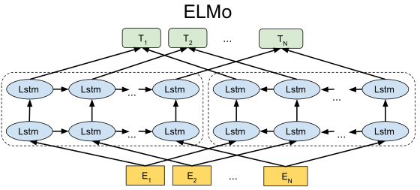



什么是一个好的词向量？
能够反映出语义和语法的复杂特征
能够准确的对不同上下文进行反应
Notes:
ELMO采用了典型的两阶段过程，第一个阶段是利用语言模型进行预训练；第二个阶段是在做下游任务时，从预训练网络中提取对应单词的网络各层的Word Embedding作为新特征补充到下游任务中。上图展示的是其预训练过程，它的网络结构采用了双层双向LSTM，目前语言模型训练的任务目标是根据单词 W_i 的上下文去正确预测单词 W_i ， W_i 之前的单词序列Context-before称为上文，之后的单词序列Context-after称为下文。图中左端的前向双层LSTM代表正方向编码器，输入的是从左到右顺序的除了预测单词外 W_i 的上文Context-before；右端的逆向双层LSTM代表反方向编码器，输入的是从右到左的逆序的句子下文Context-after；每个编码器的深度都是两层LSTM叠加。这个网络结构其实在NLP中是很常用的。使用这个网络结构利用大量语料做语言模型任务就能预先训练好这个网络，如果训练好这个网络后，输入一个新句子 Snew ，句子中每个单词都能得到对应的三个Embedding:最底层是单词的Word Embedding，往上走是第一层双向LSTM中对应单词位置的Embedding，这层编码单词的句法信息更多一些；再往上走是第二层LSTM中对应单词位置的Embedding，这层编码单词的语义信息更多一些。也就是说，ELMO的预训练过程不仅仅学会单词的Word Embedding，还学会了一个双层双向的LSTM网络结构，而这两者后面都有用。

Slide 13


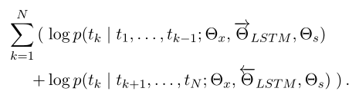
ELMo Embedding from Language Models
Notes:
ELMO采用了典型的两阶段过程，第一个阶段是利用语言模型进行预训练；第二个阶段是在做下游任务时，从预训练网络中提取对应单词的网络各层的Word Embedding作为新特征补充到下游任务中。上图展示的是其预训练过程，它的网络结构采用了双层双向LSTM，目前语言模型训练的任务目标是根据单词 W_i 的上下文去正确预测单词 W_i ， W_i 之前的单词序列Context-before称为上文，之后的单词序列Context-after称为下文。图中左端的前向双层LSTM代表正方向编码器，输入的是从左到右顺序的除了预测单词外 W_i 的上文Context-before；右端的逆向双层LSTM代表反方向编码器，输入的是从右到左的逆序的句子下文Context-after；每个编码器的深度都是两层LSTM叠加。这个网络结构其实在NLP中是很常用的。使用这个网络结构利用大量语料做语言模型任务就能预先训练好这个网络，如果训练好这个网络后，输入一个新句子 Snew ，句子中每个单词都能得到对应的三个Embedding:最底层是单词的Word Embedding，往上走是第一层双向LSTM中对应单词位置的Embedding，这层编码单词的句法信息更多一些；再往上走是第二层LSTM中对应单词位置的Embedding，这层编码单词的语义信息更多一些。也就是说，ELMO的预训练过程不仅仅学会单词的Word Embedding，还学会了一个双层双向的LSTM网络结构，而这两者后面都有用。

Slide 14
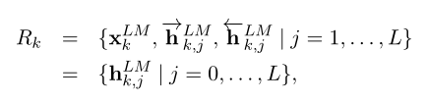

ELMo Embedding from Language Models
Notes:
上面介绍的是ELMO的第一阶段：预训练阶段。那么预训练好网络结构后，如何给下游任务使用呢？上图展示了下游任务的使用过程，比如我们的下游任务仍然是QA问题，此时对于问句X，我们可以先将句子X作为预训练好的ELMO网络的输入，这样句子X中每个单词在ELMO网络中都能获得对应的三个Embedding，之后给予这三个Embedding中的每一个Embedding一个权重a，这个权重可以学习得来，根据各自权重累加求和，将三个Embedding整合成一个。然后将整合后的这个Embedding作为X句在自己任务的那个网络结构中对应单词的输入，以此作为补充的新特征给下游任务使用。对于上图所示下游任务QA中的回答句子Y来说也是如此处理。因为ELMO给下游提供的是每个单词的特征形式，所以这一类预训练的方法被称为“Feature-based Pre-Training”。至于为何这么做能够达到区分多义词的效果，你可以想一想，其实比较容易想明白原因。

Slide 15
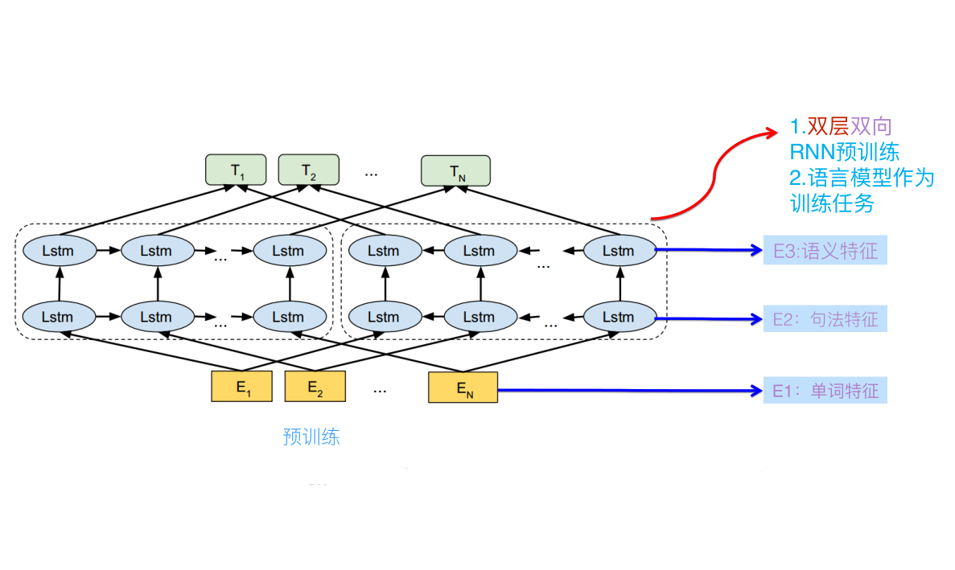
ELMo Embedding from Language Models
1）直接将ELMo词向量 ELMo_k 与普通的词向量 x_k拼接（concat）[ x_k;ELMo_k ]。
2) 直接将ELMo词向量ELMo_k 与隐层输出向量 h_k 拼接[ h_k;ELMo_k ]，在SNLI,SQuAD上都有提升。

Slide 16
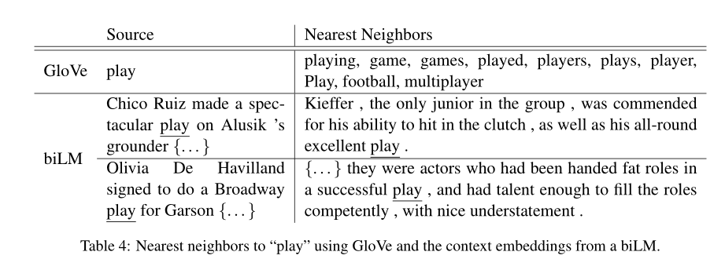
基弗是小组中唯一的一名低年级学生，他在紧要关头的击球能力以及他全面的出色表现受到了表扬
奇科·鲁伊斯在阿卢西克的滚地球上打出了精彩的一击
他们都是演员，在一部成功的戏剧中被赋予了丰富的角色，他们有足够的才华，能够胜任这些角色，而且有很好的理解能力
奥利维亚·德·哈维兰签约为加森出演百老汇舞台剧
Notes:
前面我们提到静态Word Embedding无法解决多义词的问题，那么ELMO引入上下文动态调整单词的embedding后多义词问题解决了吗？解决了，而且比我们期待的解决得还要好。上图给了个例子，对于Glove训练出的Word Embedding来说，多义词比如play，根据它的embedding找出的最接近的其它单词大多数集中在体育领域，这很明显是因为训练数据中包含play的句子中体育领域的数量明显占优导致；而使用ELMO，根据上下文动态调整后的embedding不仅能够找出对应的“演出”的相同语义的句子，而且还可以保证找出的句子中的play对应的词性也是相同的，这是超出期待之处。之所以会这样，是因为我们上面提到过，第一层LSTM编码了很多句法信息，这在这里起到了重要作用。

Slide 17
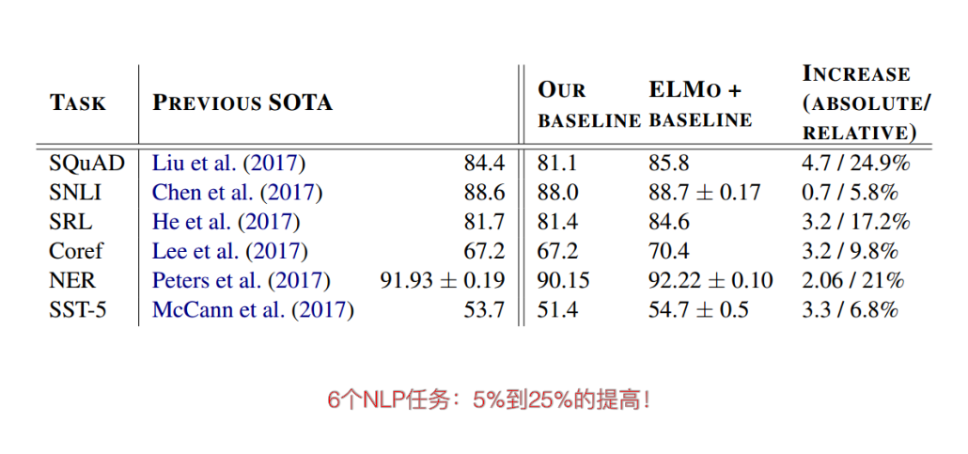
Notes:
ELMO经过这般操作，效果如何呢？实验效果见上图，6个NLP任务中性能都有幅度不同的提升，最高的提升达到25%左右，而且这6个任务的覆盖范围比较广，包含句子语义关系判断，分类任务，阅读理解等多个领域，这说明其适用范围是非常广的，普适性强，这是一个非常好的优点。

Slide 18
ELMo 有什么缺点（GPT BERT 出来之后）
1.LSTM 抽取特征能力远弱于 transformer
2.拼接方式双向融合特征融合能力偏弱

Slide 19
Thanks for Your Listening

